Slide 1




LA IMPORTANCIA DE
Elaborado por: Diego Alejandro Villalobos Guzmán

Slide 2






¿QUÉ ES PHP?
PHP es un lenguaje de programación interpretado​ del lado del servidor y de uso general que se adapta especialmente al desarrollo web.​ Fue creado inicialmente por el programador danés-canadiense Rasmus Lerdorf en 1994.​ En la actualidad, la implementación de referencia de PHP es producida por The PHP Group.​

Slide 3
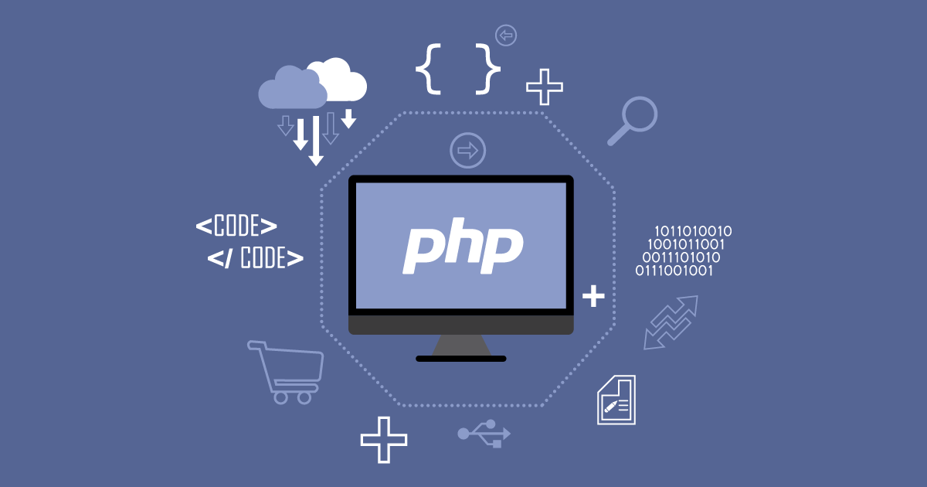


¿QUE SIGNIFICA PHP Y CUAL ES SU ORIGEN?
PHP (acrónimo recursivo de PHP: Hypertext Preprocessor ) es un lenguaje de código abierto muy popular especialmente adecuado para el desarrollo web y que puede ser incrustado en HTML.

Slide 4

¿QUIEN ES EL CREADOR DE PHP?
El origen del lenguaje PHP se remonta a mediados de la década del 90', cuando el programador groenlandés Rasmus Lerdorf creó un sistema para interpretar y procesar formularios denominado PHP/FI. Cuando se presentó, ese conjunto de scripts apareció con el nombre “Personal Home Page”.

Slide 5

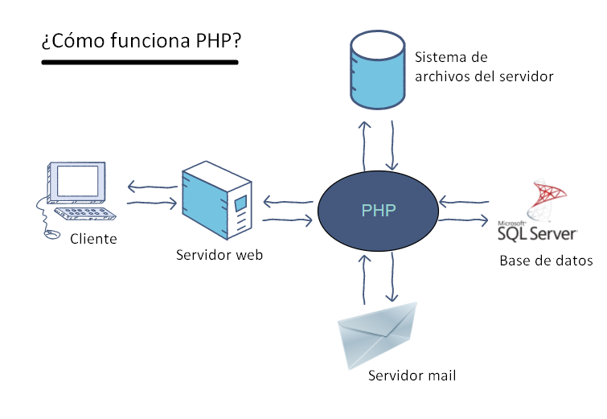

¿COMO ES EL FUNCIONAMIENTO DE PHP?
PHP es un lenguaje de scripts que se ejecuta en el servidor. Esto significa que cuando un usuario solicita una página que contiene código PHP, realiza una petición al servidor. El intérprete de PHP ejecuta el código o script y produce la salida, que se envía al navegador web del usuario.

Slide 6

IMPORTANCIA DE PHP
PHP facilita la conexión segura con casi cualquier tipo de base de datos. Esto ofrece a los desarrolladores más libertad a la hora de elegir qué base de datos es la más adecuada para la aplicación que está desarrollando.

Slide 7







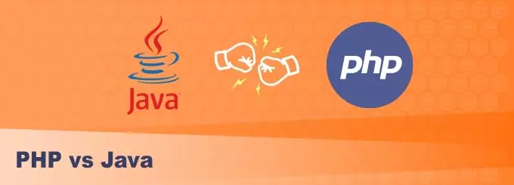
DIFERENCIAS ENTRE PHP Y JAVASCRIPT
PHP no se ejecuta en el navegador, JavaScript, sí lo hace.
PHP admite bases de datos, por el contrario, JavaScript no lo hace.
PHP es un lenguaje que utiliza secuencias de comandos del lado del servidor, mientras que Javascript lo hace del lado del cliente.
PHP acepta variables en minúscula y mayúscula, JavaScript no.

Slide 8


OBJETIVO DE CREAR PHP
El objetivo del lenguaje es permitir a los desarrolladores web escribir con rapidez páginas generadas dinámicamente.

Slide 9



VENTAJAS DE PHP
Es un lenguaje de código abierto.
Soporta gran cantidad de datos.
1
5
2
Es fácil de aprender.
Es fácil su instalación en servidores o sistemas operativos.
3
Se adapta al lenguaje html.
4

Slide 10
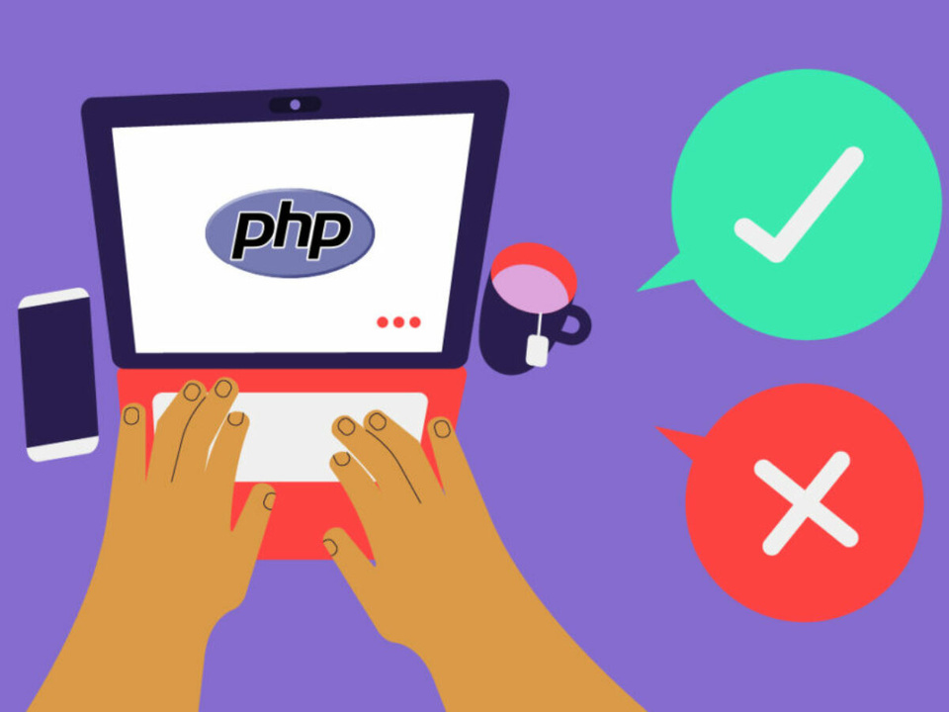
DESVENTAJAS DE
Mala calidad de manejo de errores.
Se necesita un servidor web.
1
4
2
Seguridad baja.
Aprender sobre framework de PHP
3

Slide 11

¿QUÉ APLICACIONES UTILIZAN PHP ?
Incluso con sus ventajas y desventajas de PHP, este sigue siendo uno de los lenguajes más utilizados a nivel mundial. Muchos sitios web reconocidos utilizan (o utilizaron, al menos) este lenguaje

Slide 12
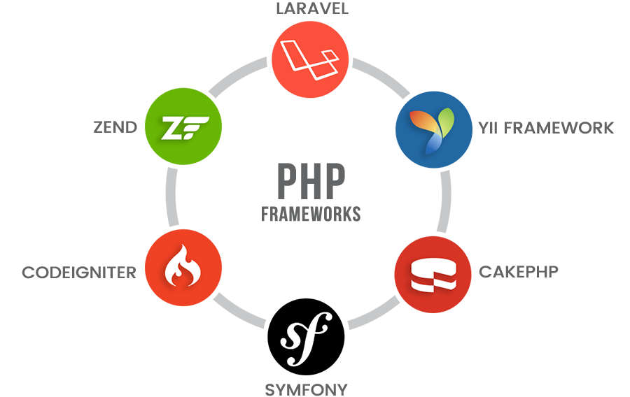
EJEMPLOS DE APLICACIONES QUE UTILIZAN PHP
1
Yahoo INC
5
Digg.com
2
Wikipedia.org
6
Sourceforge.org
3
Friendster.com
4
Facebook.com

Slide 13
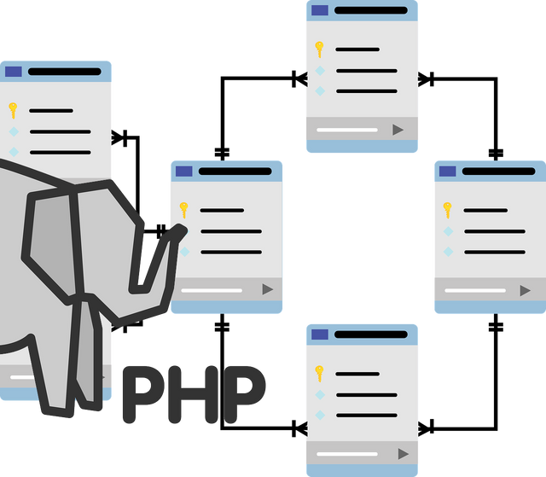

PHP CON MYSQL
La combinación de PHP y MySQL ofrece muchas opciones para crear casi cualquier tipo de sitio web, desde un pequeño formulario de contacto hasta un gran portal corporativo.

Slide 14

¿COMO SE RELACIONA PHP CON MYSQL?
PHP proporciona la parte de la aplicación, y MySQL proporciona la parte de base de datos de una aplicación de base de datos web. Se utiliza el lenguaje PHP para escribir los programas que realizan las tareas de la aplicación.

Slide 15
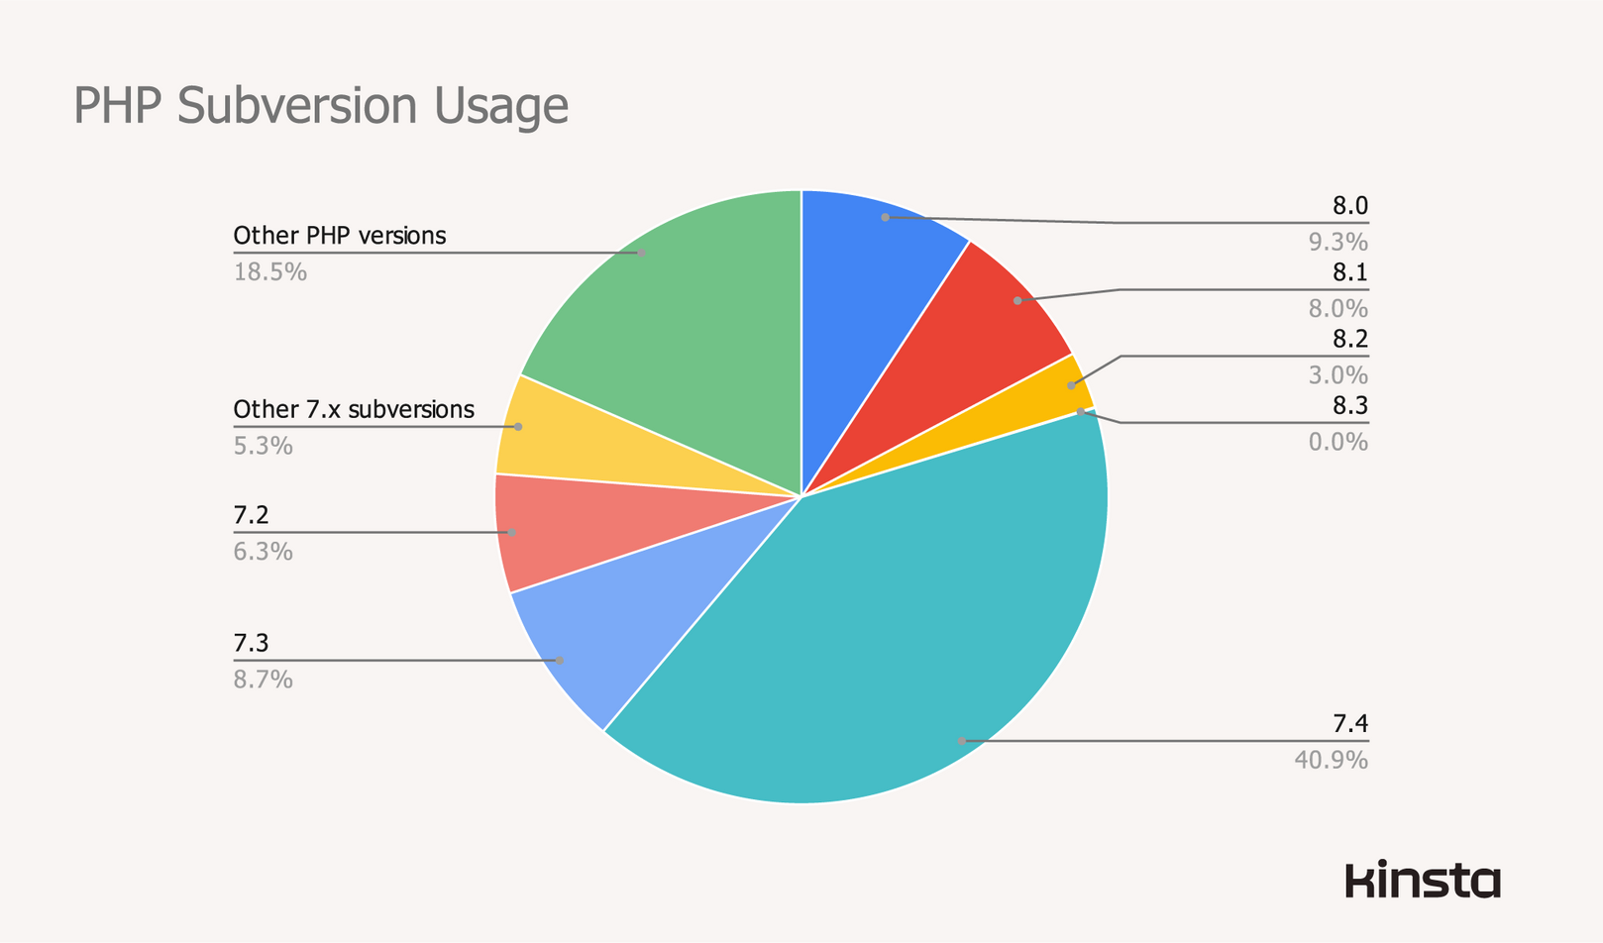
¿CUÁL ES EL FUTURO DE PHP ?
El futuro de PHP parece prometedor, con el desarrollo activo de nuevas versiones y la implementación de características modernas. La comunidad PHP está trabajando en mejoras continuas y la participación de la comunidad en el proceso de desarrollo garantiza que el lenguaje siga siendo relevante y competitivo.

Slide 16

¿QUÉ SE HA HECHO CON PHP?
Desde octubre de 2018, PHP se usa en el 80 % de los sitios web cuyo lenguaje del lado del servidor es conocido . Por lo general, se usa en sitios web para generar contenido de página web de forma dinámica.

Slide 17
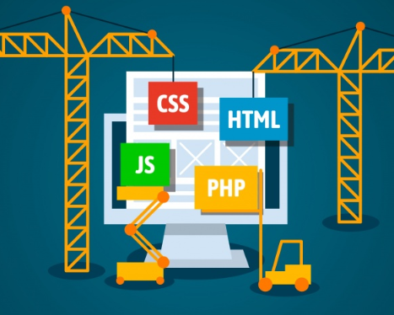
¿QUÉ SE NECESITA PARA APRENDER PHP?
Dato Interesante
MySQL te ayudará a crear una conexión de base de datos que se requerirá en caso de que quieras hacer un sitio web dinámico.
1
Saber MySql
2
Saber HTML
HTML y CSS son necesarias para que se vea bien una página web.
3
Saber algo de CSS

Slide 18
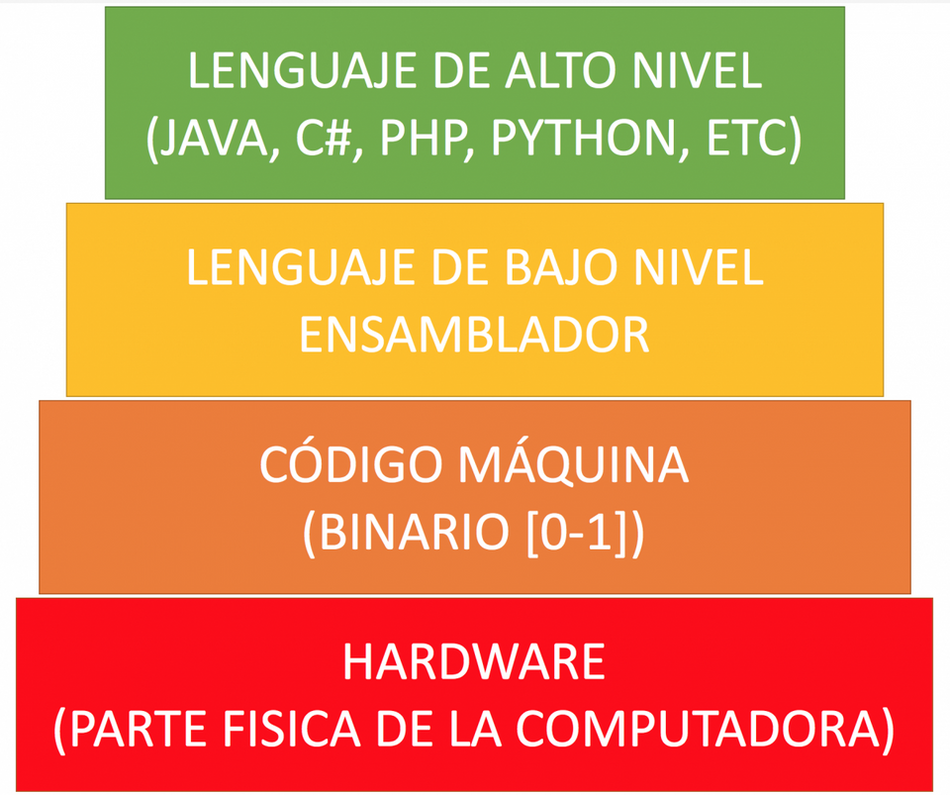
¿QUÉ NIVEL DE LENGUAJE ES PHP?
Como ya mencionamos, el PHP es un lenguaje de programación de alto nivel. Es bastante popular y utilizado en el desarrollo web dado lo rápido, flexible y práctico que es.

Slide 19

CONCLUSIONES
En conclusión php es un lenguaje de programación muy utilizado y que se seguirá utilizando debido a su facilidad para programar, el que algunas personas digan que esta acabado es mera mentira, ya que este lenguaje de programación siempre ha sido de los más relevantes y seguirá utilizándose por muchos años aunque ya no sea con la frecuencia con la que se utilizaba en sus inicios.

Slide 20

GRACIAS POR SU
ATENCIÓN
DIEGO ALEJANDRO VILLALOBOS GUZMÁN
4TO DE PROGRAMACIÓN

